Slide 1
第三节课
TileMap制作
相机跟随脚本
行走动画

Slide 2
Tilemap制作
Tilemap
Tilemap Renderer
Sorting layer
Tilemap collider 2D

Slide 3
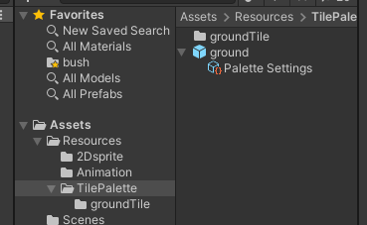
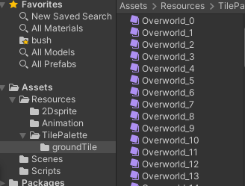
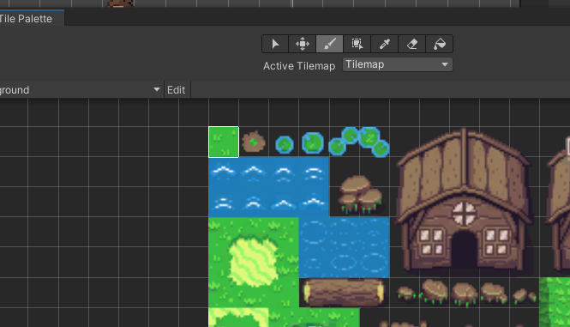
Tile Palette
调色盘，可以选择一个tile进行“涂色”
我们的场景就是用这种涂色的方案构成的。
打开Palette窗口 Windows->2D->Palette
创建一个新的Tile Palette，命名为ground，并新建一个文件夹来保存
将Ground相关的sprite拉到tile palette里面，并保存在groundTile中。【注意需要先slice，大小为16*16】

Slide 4
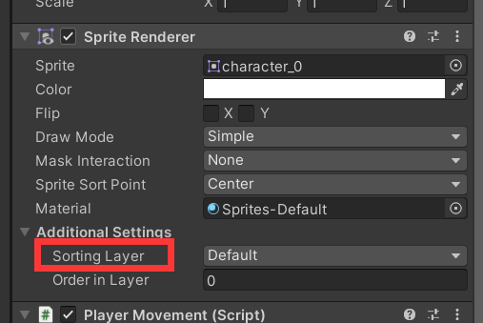
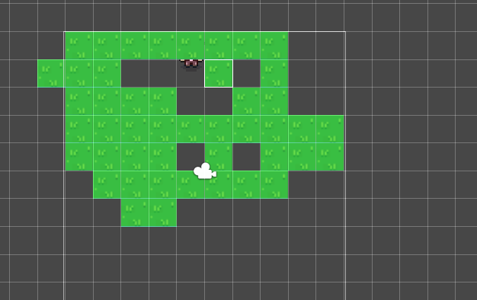
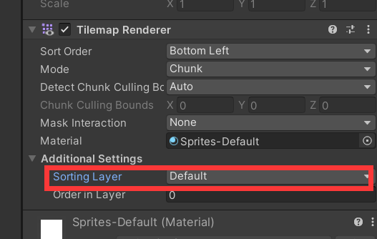
Sorting Layer
画上去之后，发现人物被覆盖了，为什么
Notes:
讲解pixels per Unity的： https://www.youtube.com/watch?v=9gtL-1AqLTA

Slide 5
Sorting Layer
Sorting Layer，
Tags, SortingLayer, Layer，都是Unity用来标记区分不同物体的，用这些方法将不同的物体标为一类。
Sorting Layer非常直接，描述了不同物体在绘制的时候的覆盖关系。
Unity Layer 链接
Notes:
讲解pixels per Unity的： https://www.youtube.com/watch?v=9gtL-1AqLTA

Slide 6
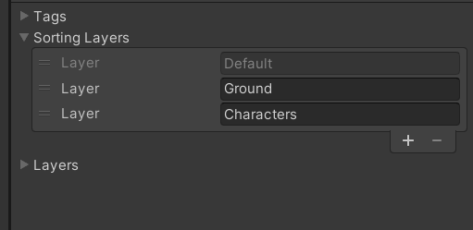
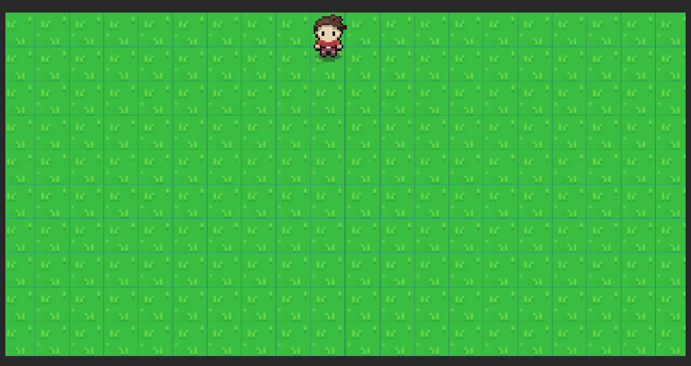
Sorting Layer
点击Sorting Layer选项，选择Adding Sorting Layer，创建新的layer
创建两个新的Sorting Layer，分别命名。
其规则就是，命名在越下面的层，会越后面绘制
调整Ground和Player所对应的layer，可以看到绘制正常了
Notes:
讲解pixels per Unity的： https://www.youtube.com/watch?v=9gtL-1AqLTA

Slide 7
TileMap collider
很多游戏中除了场景，还会有一些无法走到的障碍物，比方说围栏，房子等。这些是怎么实现的？
首先他也是由tilemap构成的，我们会用一层新的tilemap

Slide 8
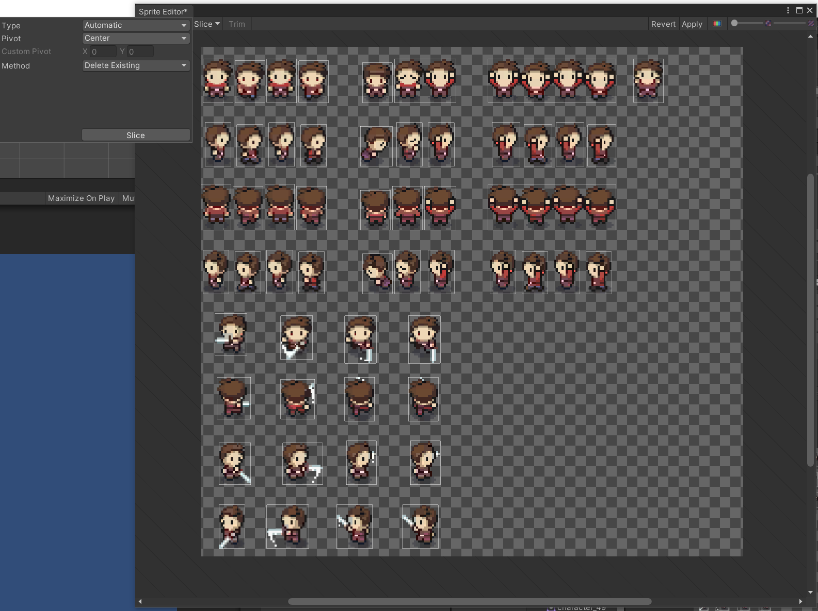
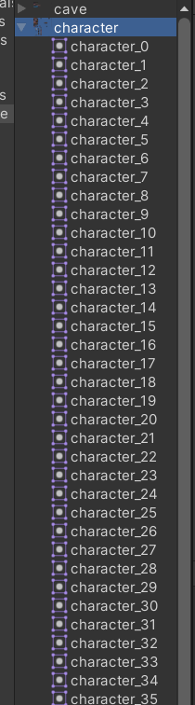
Sprite Editor
我们主要来介绍slice功能：
2.用automatic功能
点击Slice之后，裁剪之后，会裁剪出
多个sprite

Slide 9
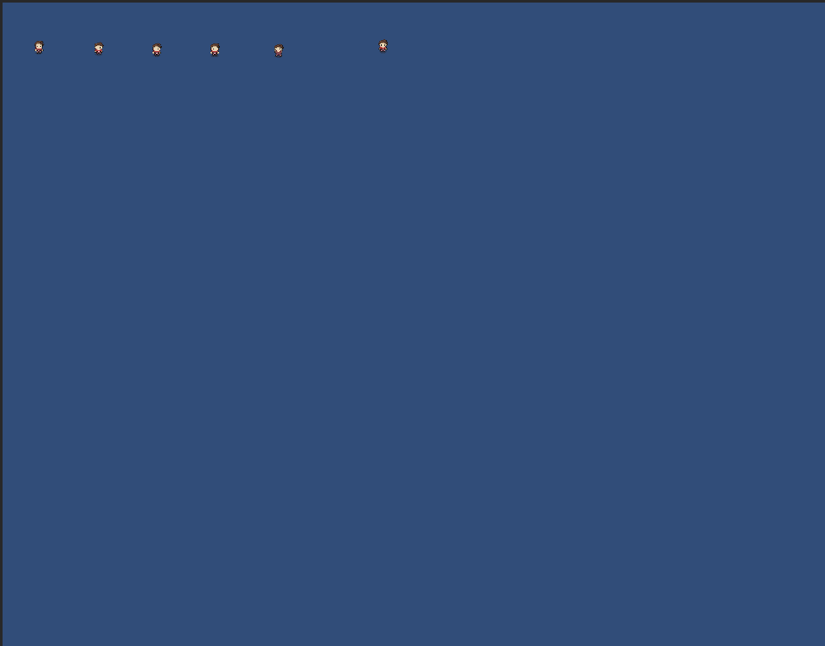
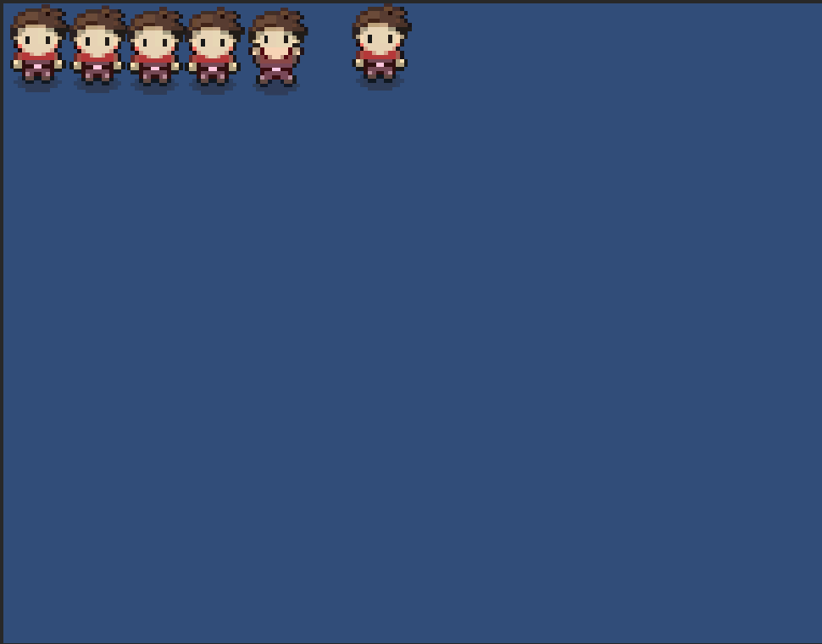
Pixel Per Unit
比较具象的来看一下这个参数：
100：100个像素占屏幕的一个单元
比较具象的来看一下这个参数：
16：

Slide 10
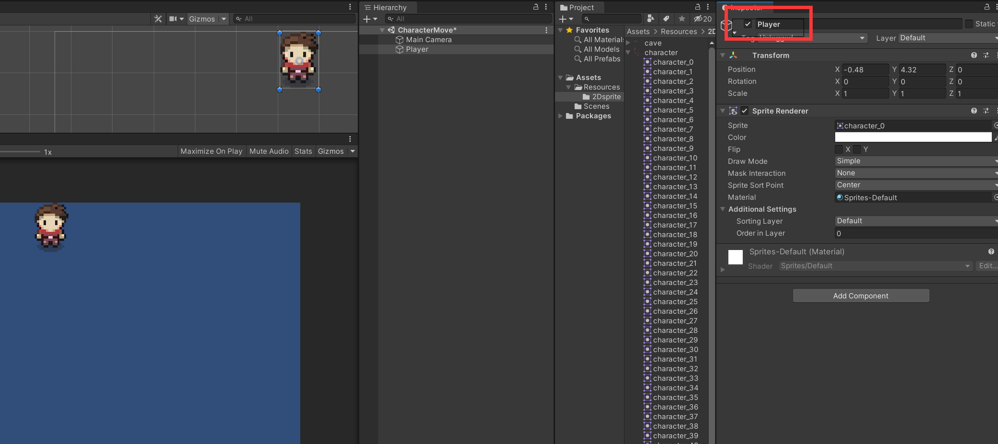
Player Movement
将character_0这个精灵拖到场景中，并改名为Player

Slide 11
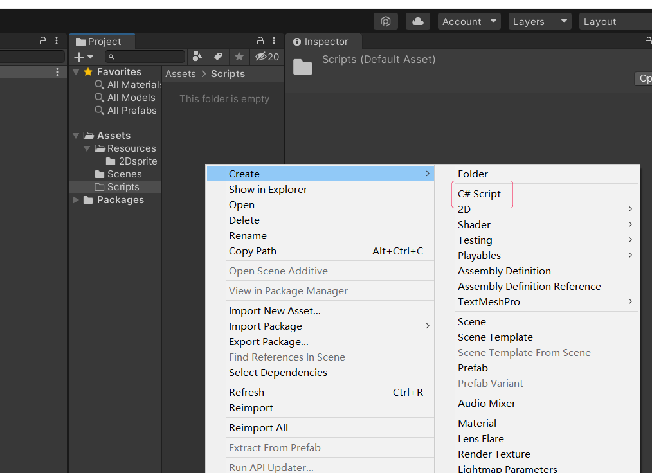
Player Movement
在Assets底下创建Scripts文件夹，然后创建C#脚本： PlayerMovement

Slide 12
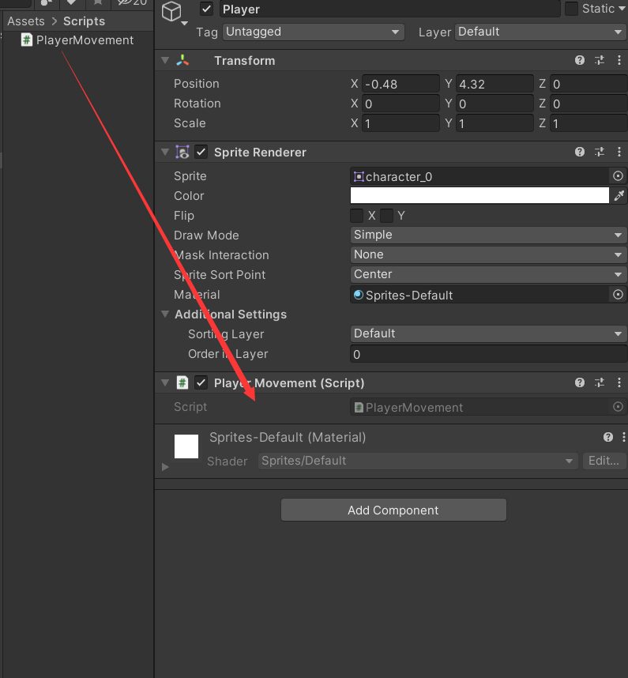
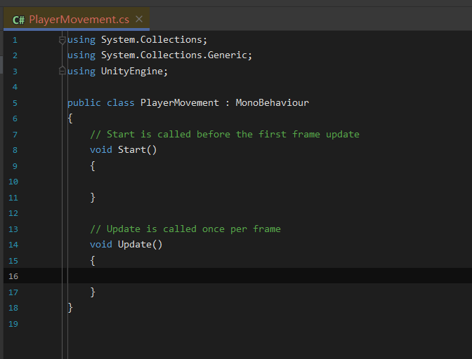
Player Movement
按住脚本，拖动到Player 这个GameObject底下，目前的脚本是最基础的状态。

Slide 13
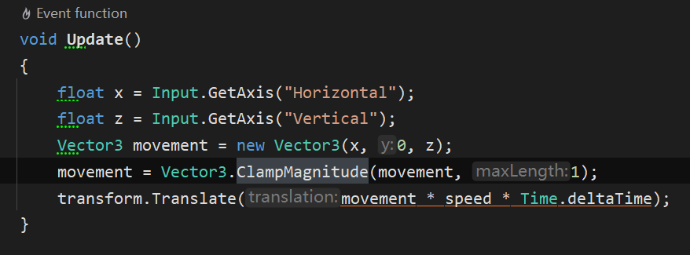
Player Movement
想象下，要让这个Palyer运动起来，整个过程是怎么样的？
从键盘或者手机触控输入WASD，脚本去询问系统WASD有没有被按下，如果被按下了，则移动Player这个gameobject的transform，往相应的地方移动。
这个内容每一帧都得去运行，所以会写在update里面。
于是，怎么实现？
首先我会去搜一下，“Unity， make a gameobject move by WASD”之类的关键词。
类似这个网站，就有一些代码范例：https://gamedevbeginner.com/how-to-move-objects-in-unity/
接着看到很多代码案例中都有Input.GetAxis， 这个函数，所以我就会先去查一下这个函数。
可以看到Unity Documentation中有相关的解释

Slide 14
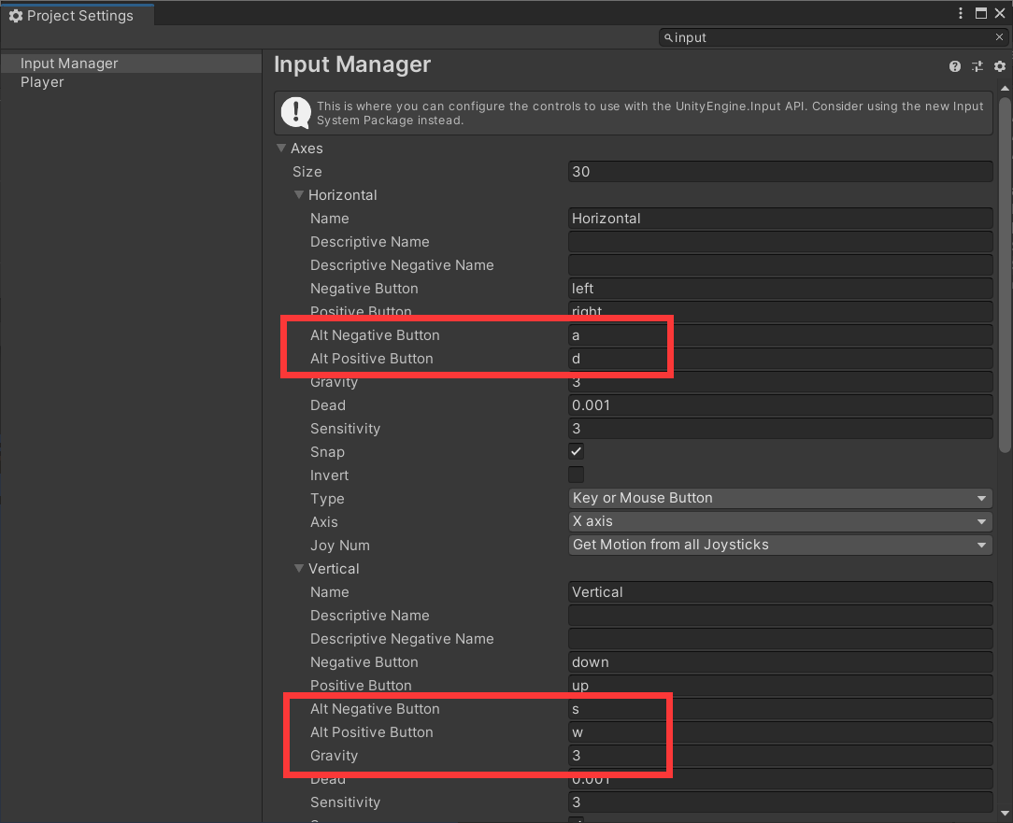
Input Manager
首先来看一下官网文档
https://docs.unity3d.com/ScriptReference/Input.GetAxis.html
总结一下来说就是，这个系统是Unity帮你管理外部的输入，然后把值变到-1 到1的这么一个系统。
然后可以依照文档的指示打开Input Manager，可以看到WASD的输入会被传输到Horizontal和Vertical两个字段管理的变量中。
注意，如果是键盘输入，当我们按下A的时候，值也是慢慢从0变到-1的，这个我们在后面可以看到

Slide 15
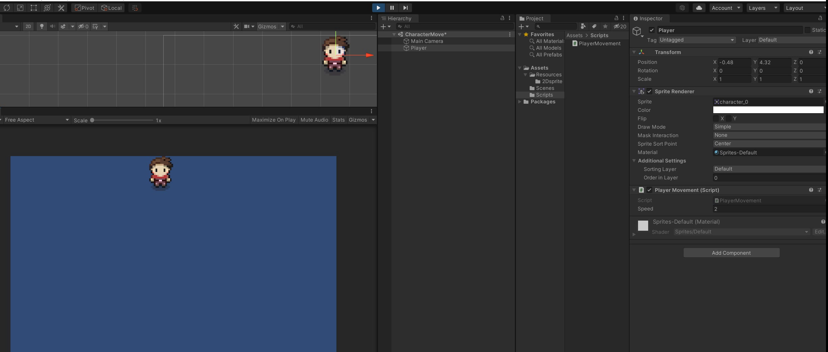
Player Movement
接下来我们来测试下之前找到的代码片段：）

Slide 16
Player Movement
为什么AD成功了，WS却没有成功呢？
Unity坐标系， Canvas坐标系
我们首先来看一下我们写的代码：
我们代码的意思大概是，如果有Input的时候改变X和Z的坐标值，从Transform组件中，我们也可以看到，确实是这么改变了。
那么问题出在哪里，这边的XYZ是怎么对应的。

Slide 17
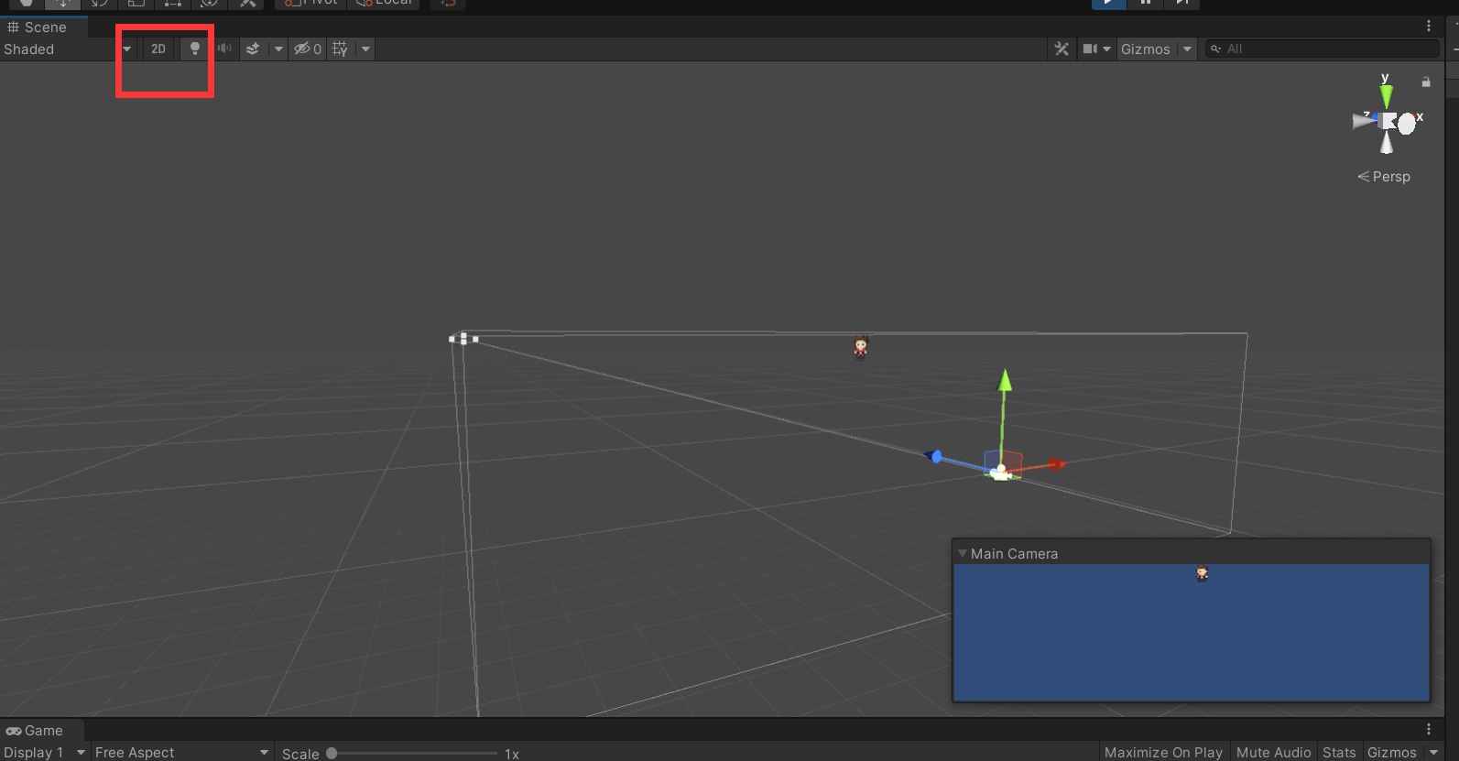
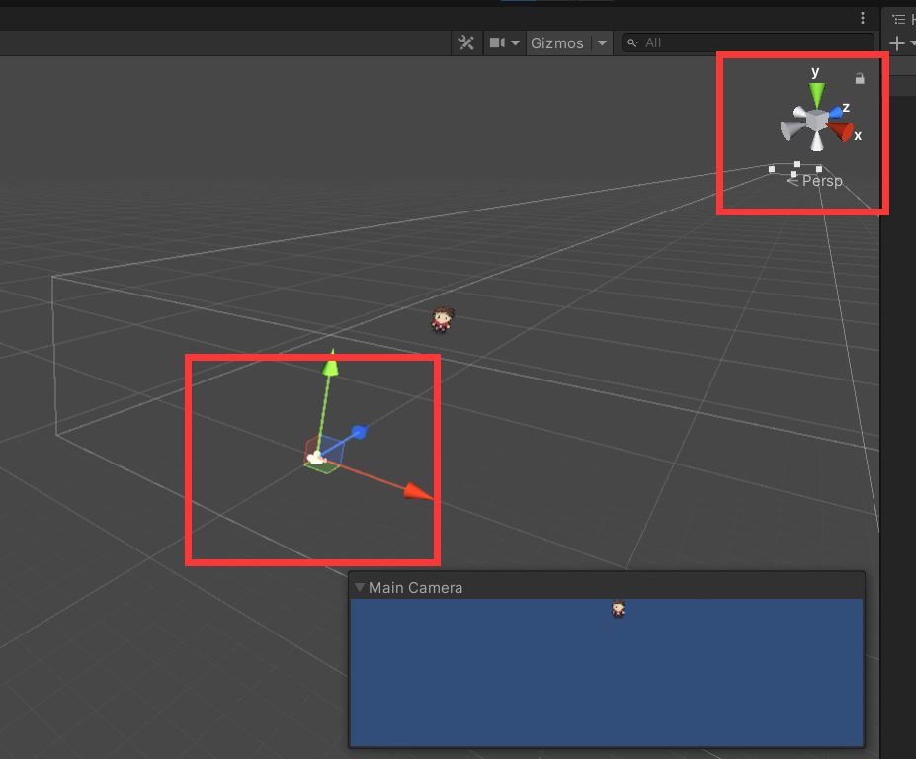
Unity坐标系
如果切换到三维空间里面，我们发现Unity的坐标系是这样的，ZX平面相当于是一个底面。而y坐标则是垂直于这个平面的。
我们的2D游戏，相当于一个正交相机（没有近大远小的透视效果），打在一块画布上。这块画布则是立起来的。
所以当我们点AS的时候，Z发生了变化，我们看一下在场景中它是怎么移动的。

Slide 18
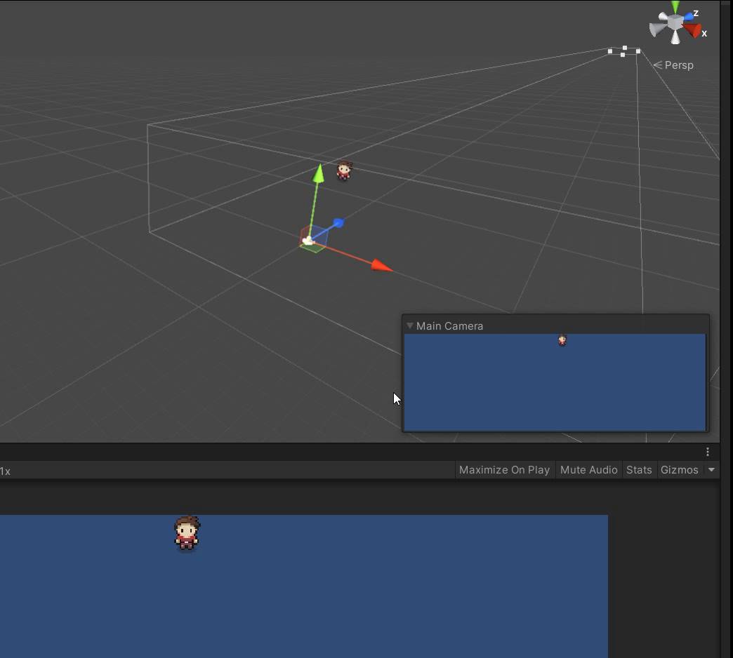
Unity坐标系
重点是理解正交相机，不具有近大远小的效果。

Slide 19
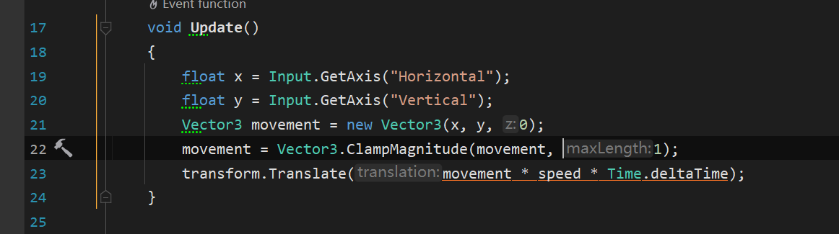
Player Movement
反过来修改代码，其实就很容易理解了，只要把WS的输入映射到y上就好了。
继续来看下面的代码：
ClampMagnitude，就是把这个vector的length限制到maxLength，这么做的话可以想象，人物朝每个方向的移动的距离单位都会是一样的。
Translate，相当于接收一个Vector3向量，会将原来的transform.position 加上这个Vector3向量。Transform之前省略了一个this
关键是这个Time.deltaTime.

Slide 20
Player Movement
Time.deltaTime
首先，Update这个函数，之前说过是每帧都会去调用一次，但是Unity中，每一帧的时间是不固定的。可以理解为每帧算完所有东西后，才会去下一帧。当我这帧需要计算比较多的东西的时候，我这一帧花的时间会比较长。比方说上一帧花了0.3s，这一帧花了0.01s。
但是我们需要让人物移动是顺滑的，也就是说，如果一帧花了0.3s渲染，此时我们移动人物，人物应该持续走了0.3s时间。如果是0.01s，则就是0.01s应该走的时间。我们总的路程，应该是这个时间乘上一个速度值。
Time.deltaTime，就是记录了两帧之间的间隔。利用这个间隔，我们就再乘上速度，就能去算出两帧之间的移动量。

Slide 21
Player Movement
Time.deltaTime
从另外一个角度理解，Speed = 2，代表它在1s内会移动2个单位长度。
那么他在Time.deltaTime = 0.01 的时候，会移动0.02个单位长度。
这也可以保证，运行在不同帧率的机器上的时候，每秒移动的量是保持一致的。
所以基本上与动态相关的东西，以后都要考虑乘上这个Time.deltaTime

Slide 22
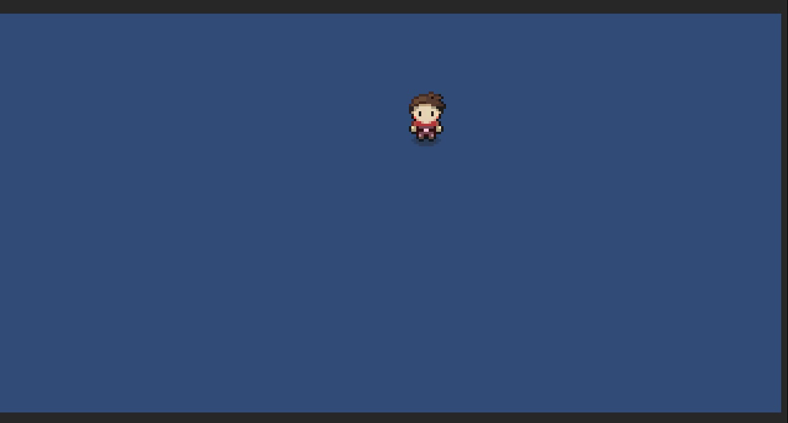
Player Movement
基本效果如下：

Slide 23
2D Animation
可以看到，此时人物移动的时候，是没有动画的，后续我们就是要把动画加进去。
2D动画可以理解为，多张图片的循环播放。（这样的图片组组成一个animation clips）
我们会有多个Animation clips，比方说向左走，会有五张图片组成一个Animation clips。向右也是。
我们只需要根据人物的状态，确定当前要播放什么动画。然后播放相应的动画即可。（这个部分由animator controller控制）

Slide 24
Animation System
我们通过一个Animator component将Animation controller绑定在某个Gameobject上。
然后每个Animation Controller，是一个状态机，每个状态会控制一些Animation Clips。
通过切换不同的状态，就是切换不同的Animation Clips。角色会发生外形的转变，动画就播放起来了。
Animation Clips
Animation Controller
Game Object

Slide 25
Animator
在制作Animation之前，我们先要为Player加上一个Animator脚本，之后我们制作与之相关的Animation，才会全部同步记录下来。

Slide 26
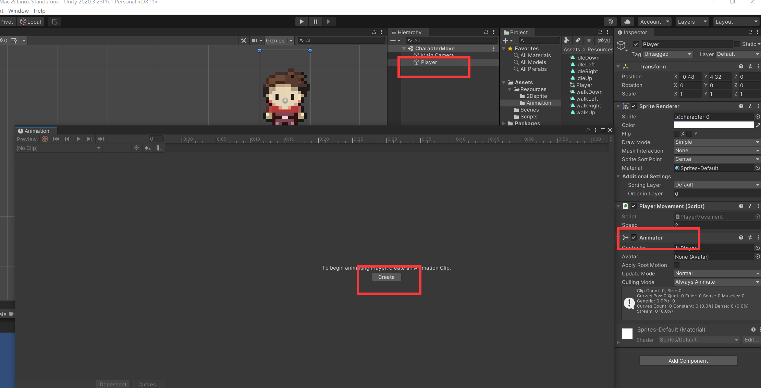
Animation Clips
我们目前只需要学会2D相关的内容，这部分其实非常简单。
点击主角，因为已经新建了animator，然后我们就能为这个角色创建animation。
打开window-> animation，会有如下界面

Slide 27
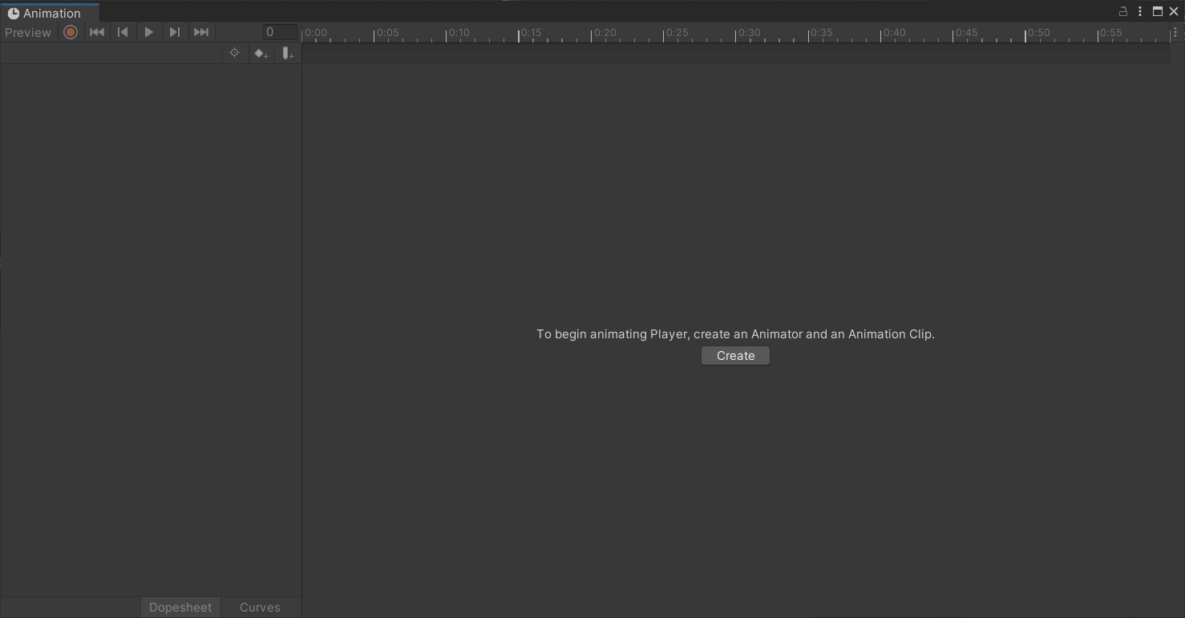
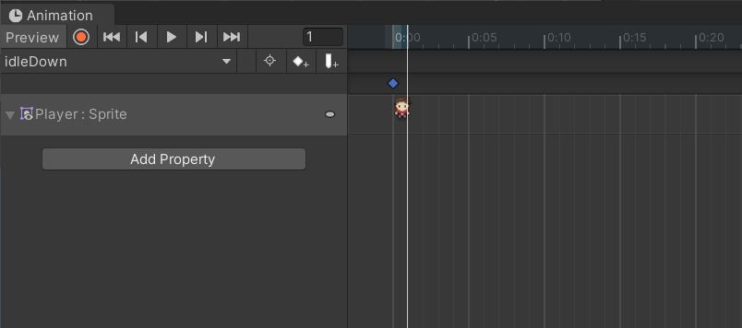
Animation Clips
首先创建四个方向的idle Animation，这个很简单，只需要一个sprite，因为idle的时候人物是不动的。
把人物idleDown的sprite直接移动进去，保存即可
创建完的animation clips，我们把他放在Resouces/Animation底下

Slide 28
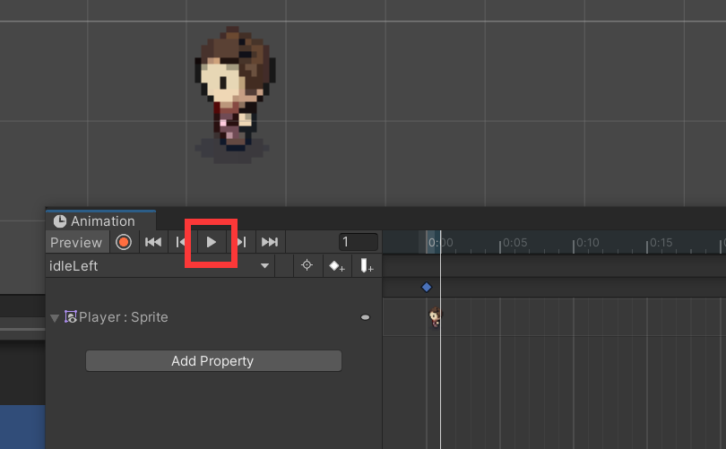
Animation Clips
然后分别是idleLeft，idleRight，idleUp
选择不同的Animation点击播放，Scene中的player就会播放相应的Animation
接下来制作移动的，本质上和静止的差不多。区别是会有多个sprite，交替播放。

Slide 29
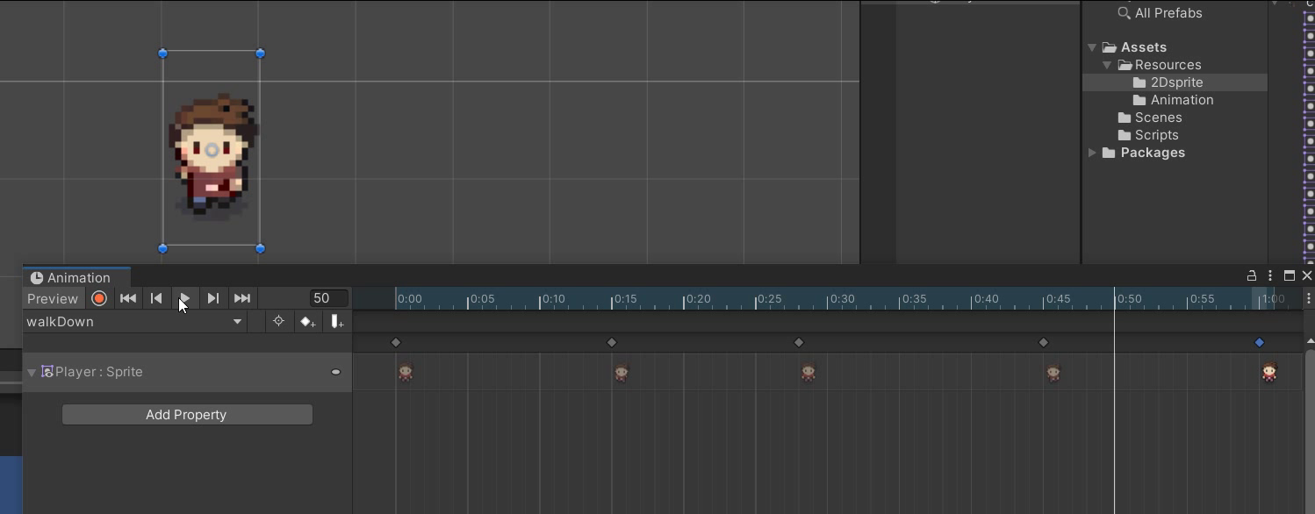
Animation Clips
接下来制作移动的，本质上和静止的差不多。区别是会有多个sprite，交替播放。
制作的时候只需要把多张贴图拖到时间戳上，然后播放的时候注意下首尾动画能够接上就OK

Slide 30
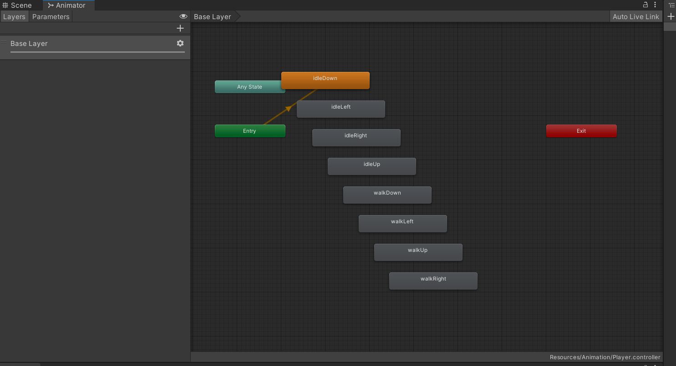
Animator
接下去就是打开Player身上的Animator，可以看到所有为Player写的Animation已经在里面了

Slide 31
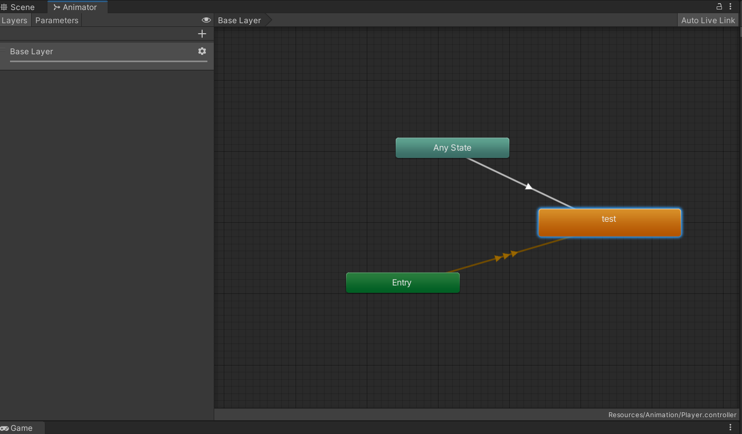
Animation State
正常情况下，我们需要将这些Animation Clip之间做一些transition连接。
上图我们也看到了，我们有非常多的Clips，如果要一个个去做逻辑连接，是一个非常大的工程。
思考一下，我们的几个动作有什么特点？

Slide 32
BlendTree
对于走路动作和idle动作来说，全部都是根据输入的WASD值，值为1， -1，.
这个时候我们就可以用blendTree来处理了
我们需要的这个效果其实就像是if else

Slide 33
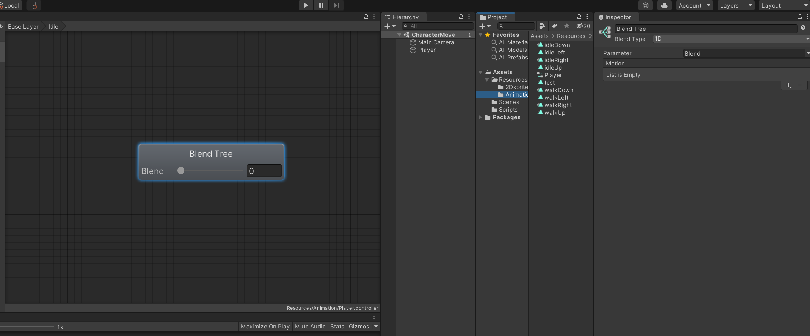
BlendTree
首先创造一个idle的blend Tree，改名字为idle，并点开。将这颗Blend Tree改名为Idle Tree

Slide 34
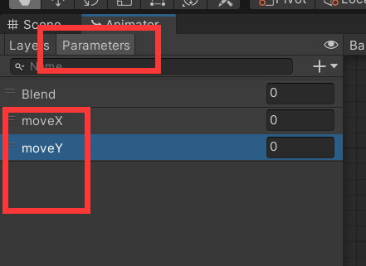
BlendTree
加入两个新的参数，分别是moveX 和 moveY，分别对应着我们的输入。
将现在输入的是什么值告诉blendTree，然后blendTree播放对应的animation clip

Slide 35
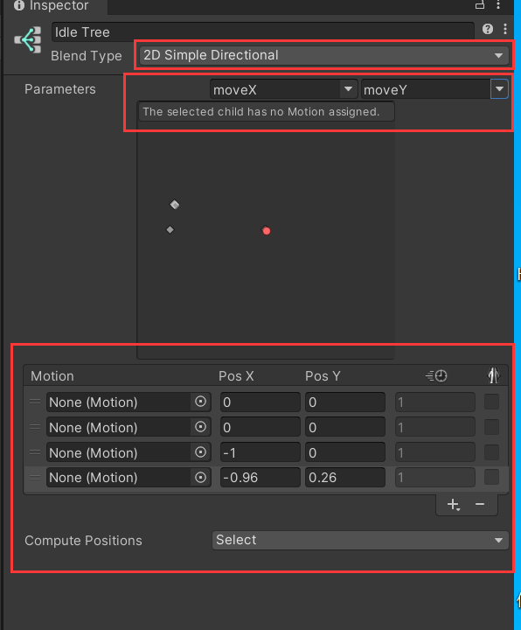
BlendTree
首先选择我们的BlendType： 如何选择
将我们刚刚设置好的parameter附上。
加入新的motion field， 然后把我们之前做好的idle animation clips放过来

Slide 36
Change PlayerMovement.cs
调整脚本：
这个时候，我们就需要往刚刚设置的两个参数moveX和moveY中输入对应的值。如果对上了他就会播放相应的动画。
我们应该怎么做？：
首先我们要获取到当前Animator
然后我们要往Animator里面传入我们现在的参数
剩下来的Unity会自己去做完。

Slide 37
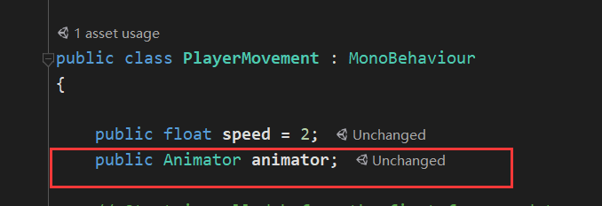
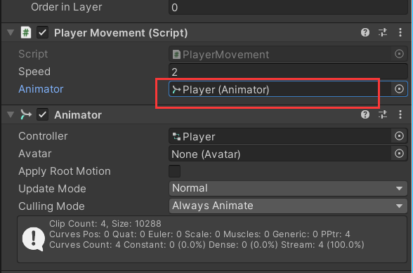
Change PlayerMovement.cs
首先我们要获取到当前Animator：
我们需要定义一个变量，来存放这个Animator：
在这个PlayerMovement class中声明。
Private / public 的区别？
private只有这个PlayerMovement class中可以使用。
public的变量，可以被别的class得到之后，进行使用。
public的变量，会在inspector中显示：我们可以直接
拖这个变量进来。（但是最好不要）

Slide 38
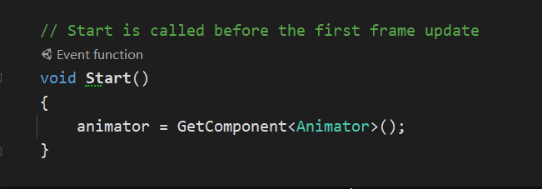
Change PlayerMovement.cs
首先我们要获取到当前Animator：
定义完变量之后，我们要在开始的时候，找到这个
Animator，并且赋值给它：
类似于，我们只是定义了float value；
但是这个value的初始化，我们没有做。
因为是开始的时候，所以会在Start()函数中调用。
GetComponent<Animator>(); 这个地方其实省略了一个this, 等价于this.GetComponent<Animator>();
意思就是说，取到当前这个PlayerMovement所绑定的GameObject下的，Animator组件。
如果有的话，就会回传这个组件，没有的话，就会回传null。

Slide 39
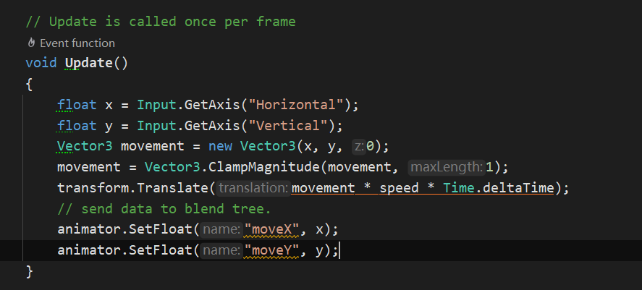
Change PlayerMovement.cs
然后我们要往Animator里面传入我们现在的参数：
接下来就很简单了，在Update中，往Animator中传入相应的数据即可。

Slide 40
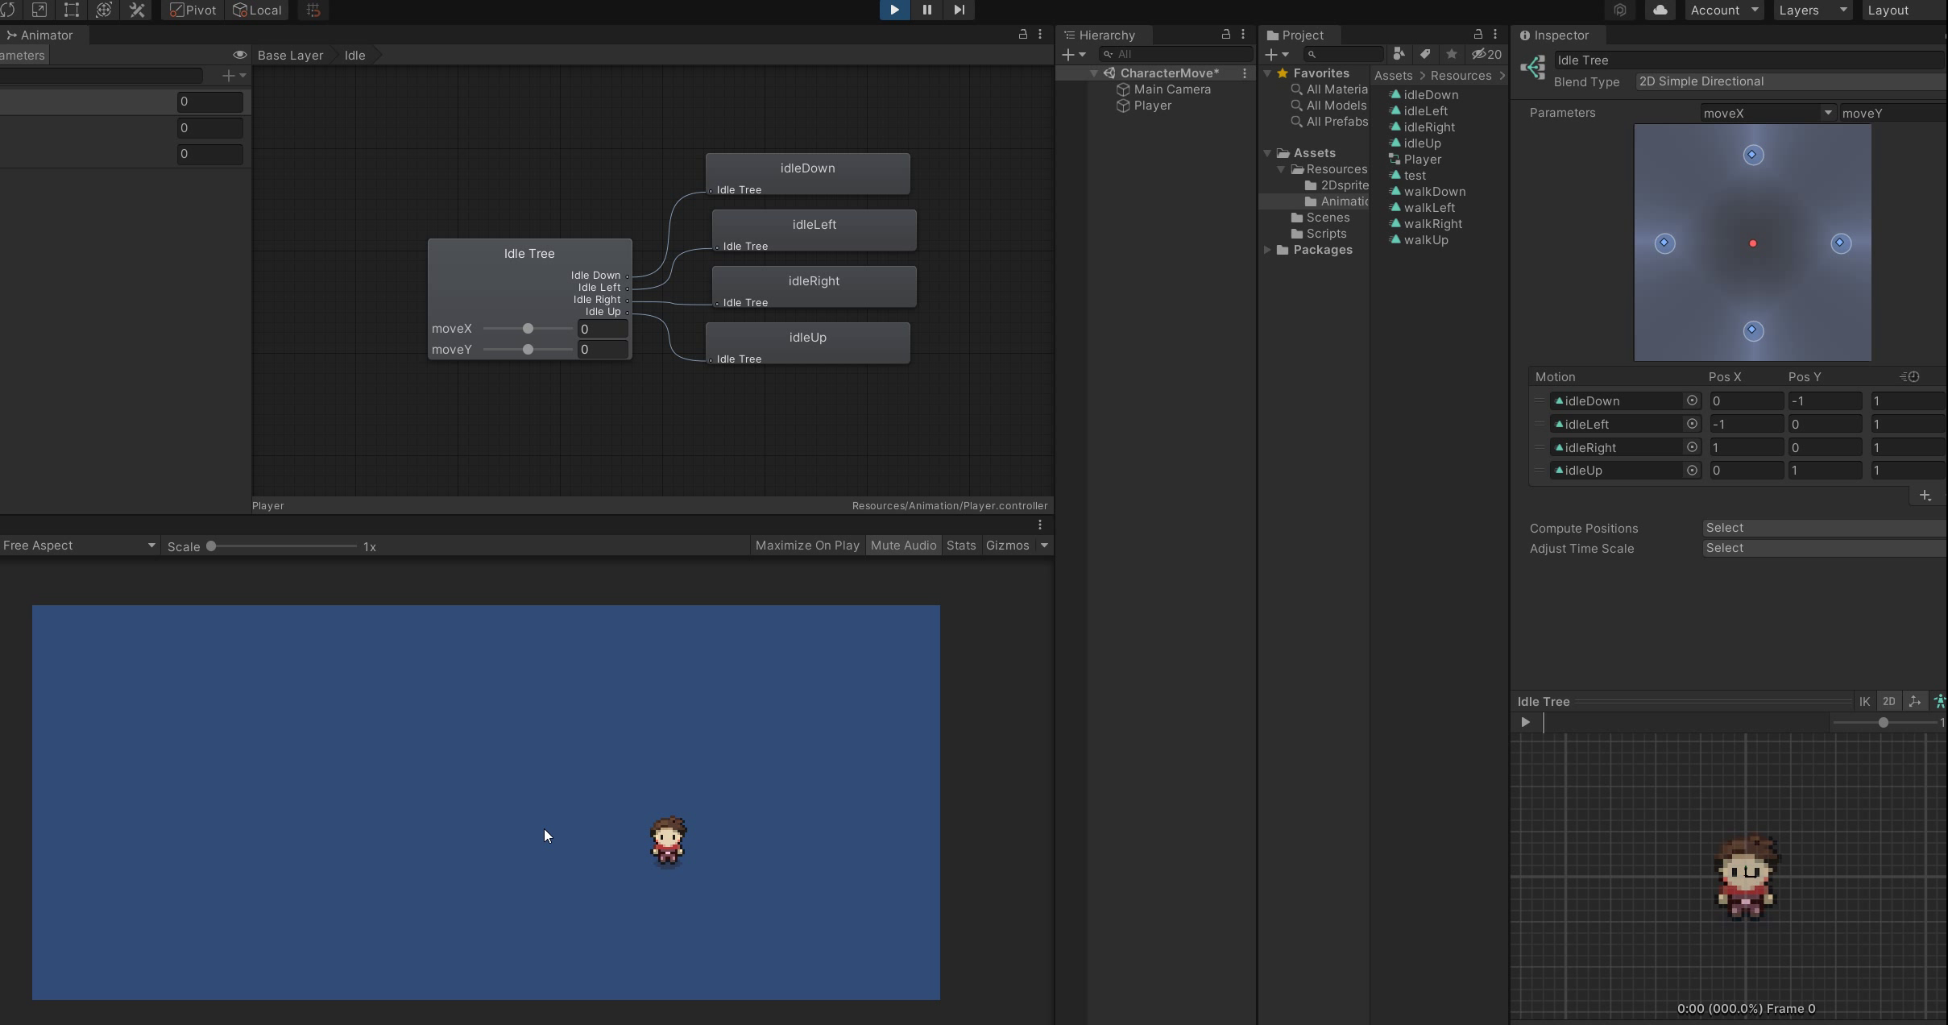
效果

Slide 41
两个小问题
1. 为什么最后都停止在idleDown
2. 同时按A和W的时候，角色播放的动画会是固定的吗？是由什么决定的

Slide 42
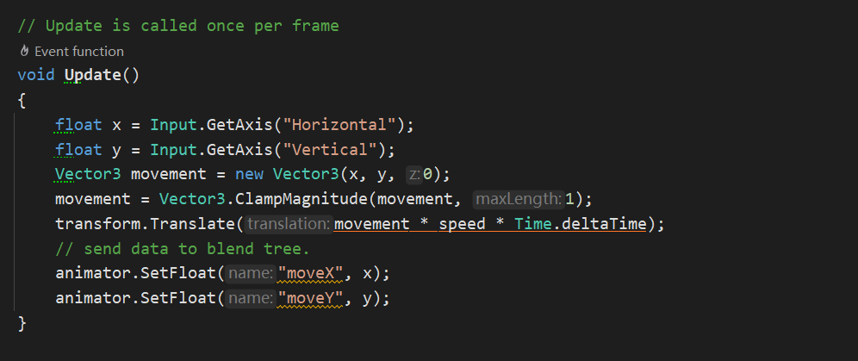
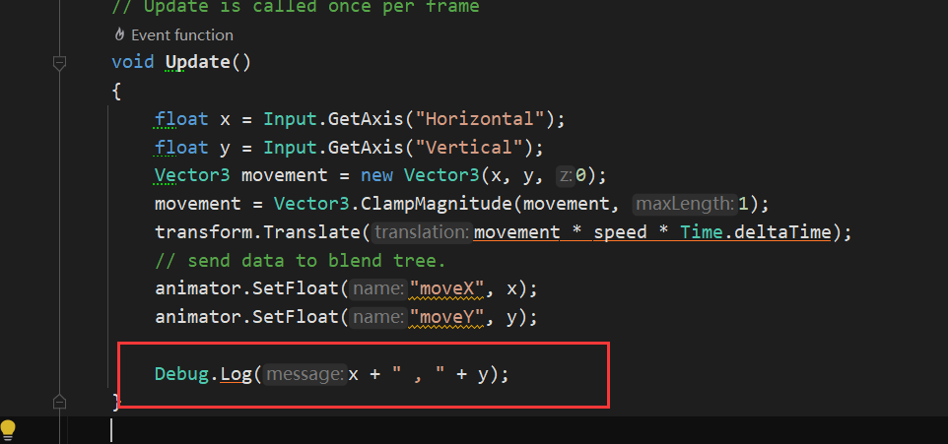
修改问题1
再次看代码，你发现了什么问题。
Unity 相关的print函数：Debug.Log();
打印一下输出看看：

Slide 43
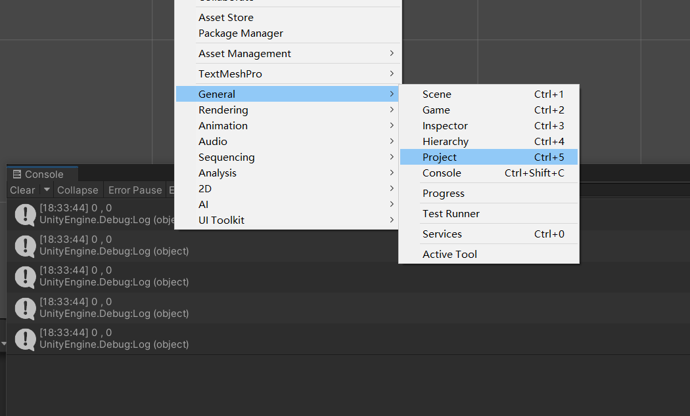
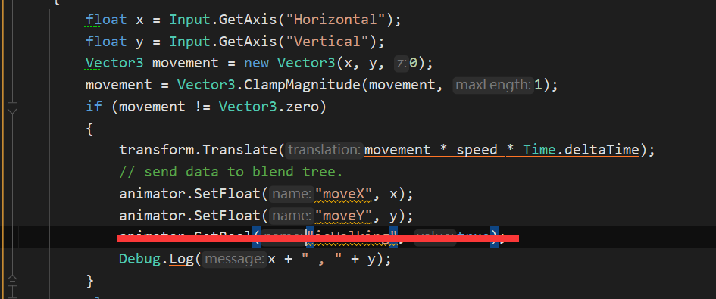
修改问题1
输出窗口是在console里面。
可以看到，我们写的程序，如果是没有键盘
输入，也仍旧会传值到Animator中。
怎么修改？我们只需要值不为（0，0，0）的
时候，才传值。

Slide 44
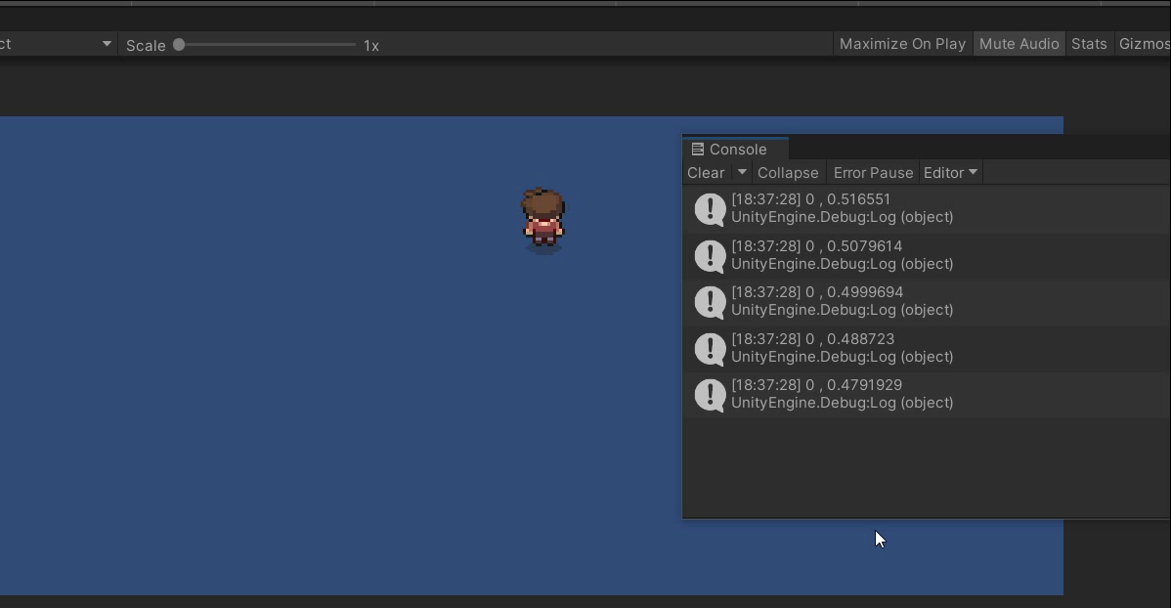
结果
这个结果是怎么产生的？

Slide 45
课后作业
尝试自己制作一个idle的状态也会有人物变化的animation（只要求一个方向）
尝试使用自己的资源，完成本节课的内容。
根据目前内容，以及 教学视频， 完成走路相关的animation：
提示： 多一个parameter，来判断是walk 还是idle状态【应该是bool类型的】
完成新的blendTree，给好参数，连接两颗blendTree
目前摄像机是不会跟随人物移动的，如何让摄像机根据人物移动（大致思路）
提示：课上提到了public变量可以在inspector中直接给它赋值，如果我将Camera这个gameobject作为一个public gameobject 变量输入，然后你能不能做移动功能？

